Slide 1



1
2
3
4
5
6
7
8
20 maart 2024
Groep 3 en 4 – Groep in beeld
Grafiekenquiz

Slide 2

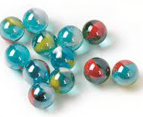
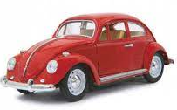
1
Knikkers | Donald Duck | Speelgoed auto’s
Jo verkoopt op koningsdag: zakjes knikkers, Donald Ducks en speelgoed auto’s
Hiernaast kun je zien hoeveel hij van elk verkocht heeft.
Welke kies je?
Hoeveel speelgoed auto’s heeft Jo verkocht?
3
4
5
6

Slide 3
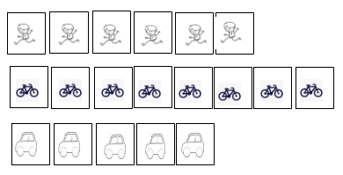



2
De kinderen laten met een plakplaatje zien hoe ze naar school komen.
Kinderen die lopend zijn gekomen plakken
Kinderen die met de fiets gekomen zijn plakken
Kinderen die met de auto gebracht zijn plakken
Welke kies je?
Twee Uitspraken
Greetje zegt: er komen meer kinderen met de auto dan lopend naar school
Jan zegt: er komen 8 kinderen op de fiets naar school
Greetje en jan hebben allebei gelijk
Greetje heeft gelijk en jan niet
Jan heeft gelijk en Greetje niet
Jan en Greetje hebben allebei ongelijk

Slide 4
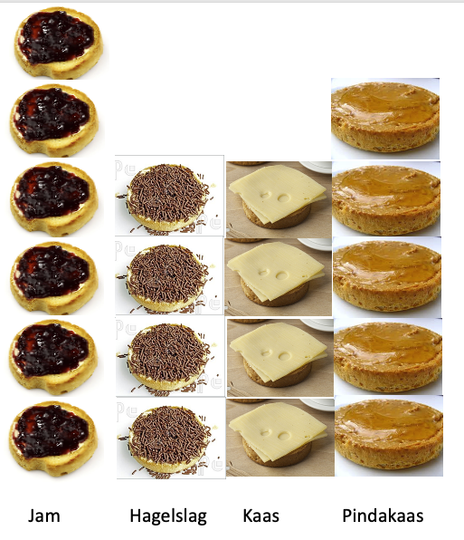
3
Hiernaast kun je zien wat de kinderen het liefst op een beschuitje eten.
Hoeveel kinderen eten het liefst pindakaas?
Wat kies je?
3
4
5
6

Slide 5
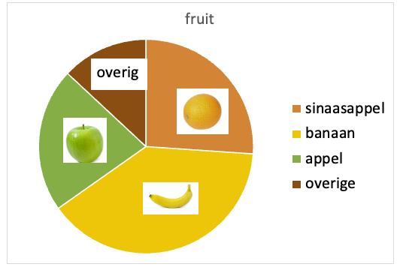
4
De kinderen in de klas nemen elke dag fruit mee. Ze houden twee weken bij wie welk fruit mee neemt.
Juf maakte het volgende plaatje erbij.
Welk fruit wordt het meest gegeten?
Wat kies je?
Banaan
Sinaasappel
Appel
Overige

Slide 6
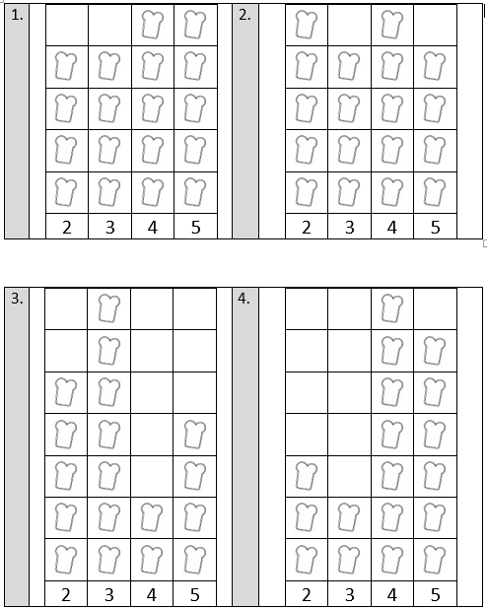
5
In de klas is gevraagd hoeveel boterhammen elk kind per dag eet.
In elke grafiek zie je 2, 3, 4 of 5 boterhammen.
In welke grafiek kun je zien dat drie boterhammen het meest genoemde aantal is?
Welke grafiek kies je?
1.
2.
3.
4.

Slide 7


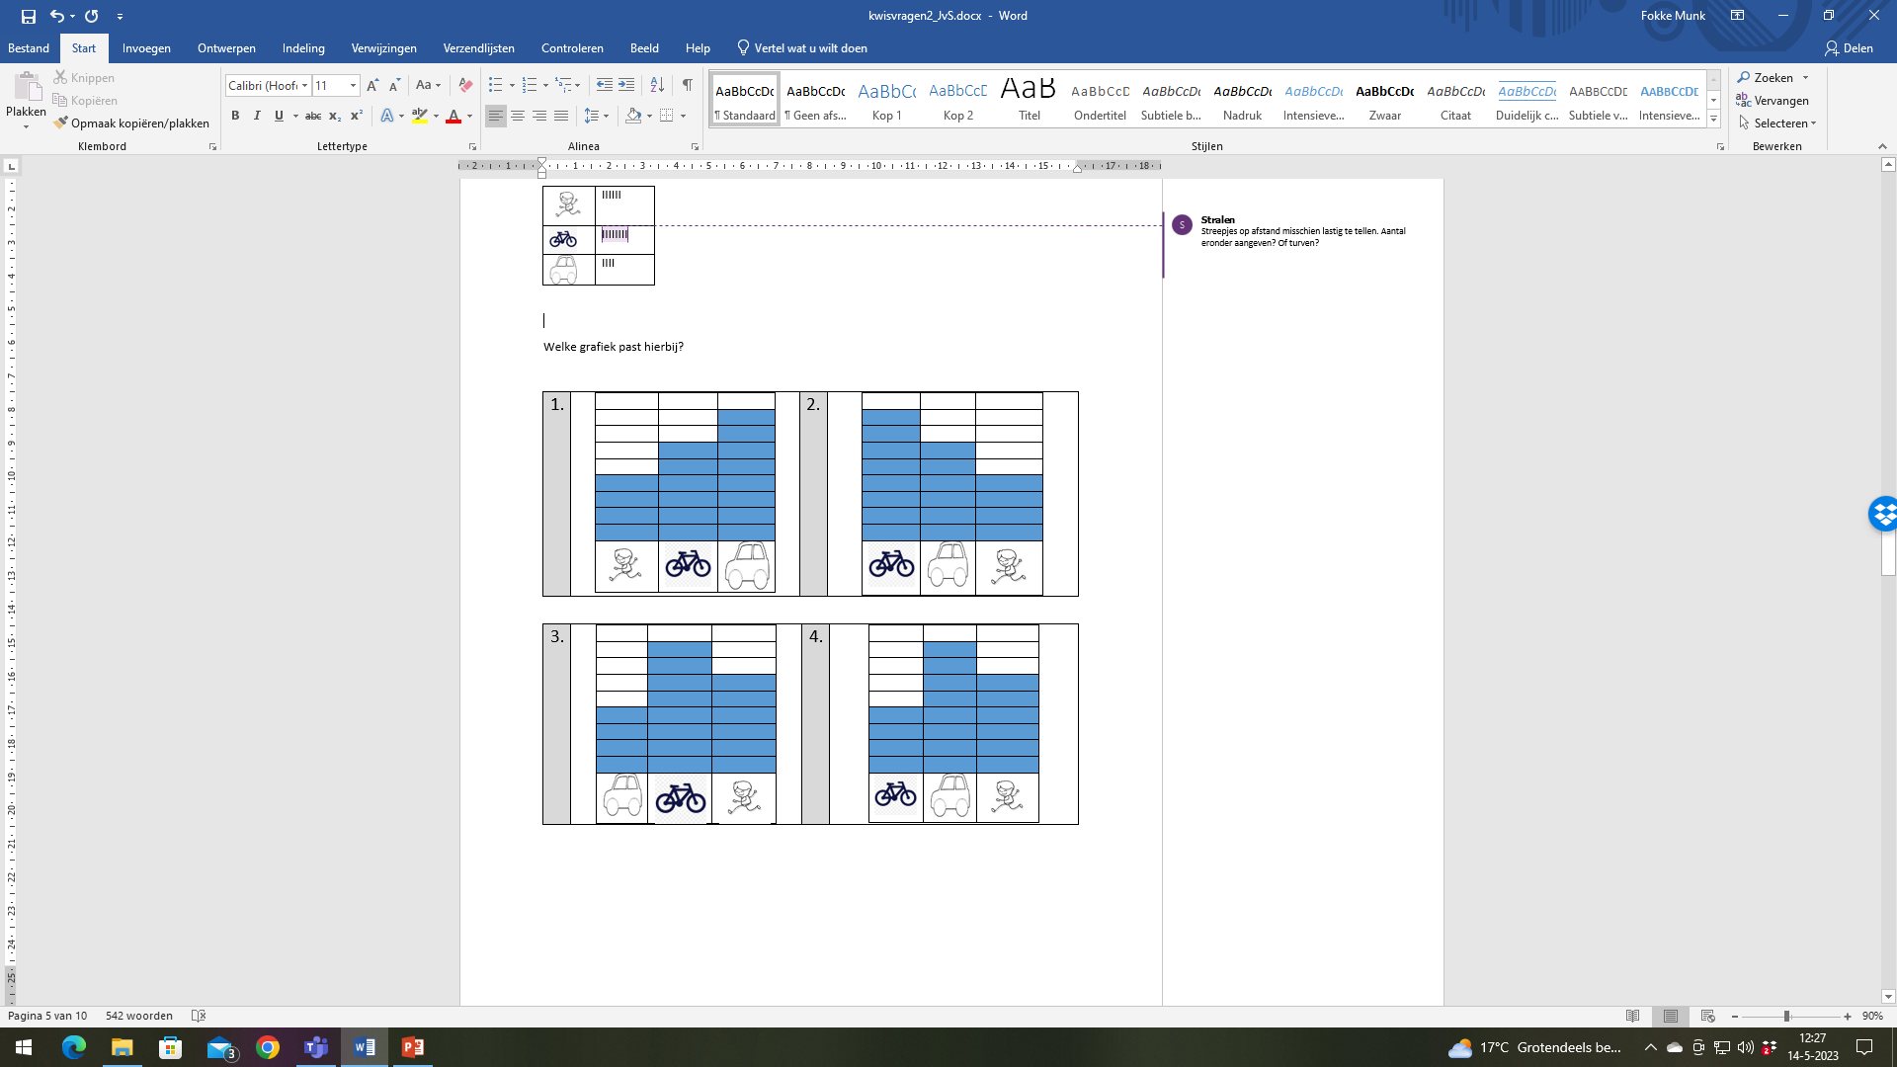
6
Juf wil weten hoe de kinderen naar school komen.
Elk kind moet een streepje zetten bij het juiste plaatje
Juf maakte er een tabel van
Welke grafiek kies je?
1.
2.
3.
4.
Lopen | IIII I
Fiets | IIII I I I
Auto | I I I I
Welke grafiek hoort erbij?

Slide 8
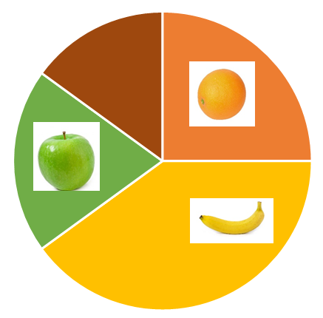
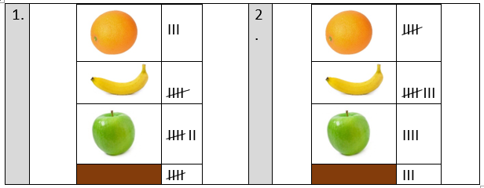
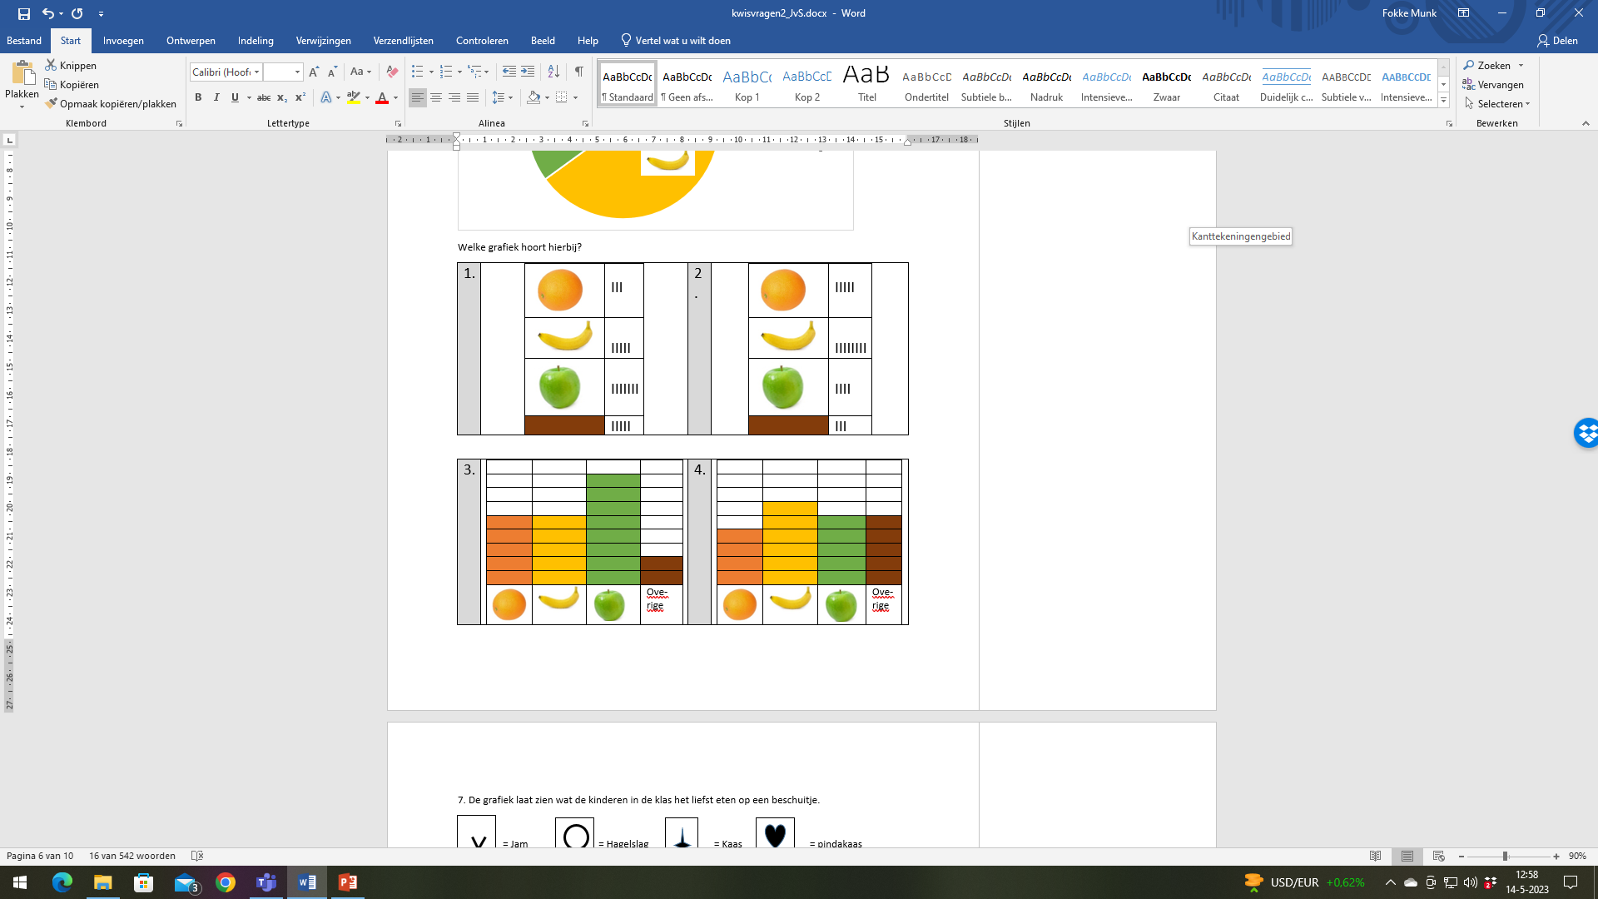
7
In een klas zitten 20 kinderen.
Het plaatje laat zien welk fruit het meest gegeten wordt
Wat past het best bij het plaatje?
1.
2.
3.
4.

Slide 9
8
Wat eten de kinderen het liefst op een beschuitje?
= Jam
= Hagelslag
= Kaas
= Pindakaas
Wat kies je?
Jam
Hagelslag
Kaas
Pindakaas

Slide 10
Naam score
1 Loes 12
2 Jairo 10
3 Joris 12
4 Mo 8
5 Greet 11
6 Laila 10
7 Jacin 12
8 Jelle 8
9 Maria 9
10 Gaja 11
11 Kamal 12
12 Mark 10
13 Kitty 10
14 Jim 9
15 Nora 11
16 Anne 10
17 Khalid 11
18 Westley 8
9
Bij een spel met pittenzakjes gooien is de eindstand als volgt:
Deze uitslag kun je ook weergeven als?
Wat kies jij?
  1.
  2.
  3.
  4.

Slide 11
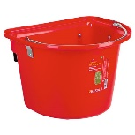
10
Wie eet er meer? De olifant of de giraf?
De oppasser maakte de volgende grafiek.
Olifant
Giraf
Wat kies jij?
Ze hebben allebei gelijk.
Annette heeft gelijk en Jan niet
Jan heeft gelijk en Annette niet
Ze hebben allebei ongelijk
Kijk zegt Annette: de giraf eet meer dan een olifant.
Nee hoor, zegt Jan. De olifant eet het meest.

